Slide 1
3.1 Az analóg és a digitális jel fogalma, példák felhasználásukra. Az analóg és digitális jel különbsége és jellemzői. Az analóg jelek digitalizálhatósága. A mintavételezés törvénye. A digitalizált adattárolás pontossága –minőségi problémák, korlátok.

Slide 2
A jel
Egy jel lehet bármi (pl. pont, rajz betű), amit valaminek jelölésére a kommunikációban felhasználunk.
A jelek és használatuk szabálya együtt jelrendszert alkot.
Az egyes nyelvek abc-je ilyen jelrendszer
Pl. az a betű (jel) jelöli beszéd a hangját.
A jeleket sokféle szempont lehet csoportosítani

Slide 3
A jelek csoportosítása-érzékelés szerint
Audió jel: amit hallunk, hangok sorozata
Vizuális jel: amit látunk (ábrák, betűk, mozgóképek)
Egyéb jelek:
Tapintással érzékelhetőek (pl. Braille-írás)
Ízleléssel érzékelhető jel (sós, édes)
Szaglással érzékelhető jelek( égett szag)

Slide 4
Analóg és diszkrét jel
Analóg jel:
Végtelen számú értéket tartalmazhat
Bármely két értéke között folyamatos az átmenet
Időtartományban diszkrét jel:
A jel értelmezési tartománya diszkrét (csak bizonyos éréket vehet fel)
A jel értékkészlete analóg: bármilyen értéket felvehet (pl. hőmérő, meghatározott időpontokban leolvasott értékei
Amplitúdóban diszkrét jel:
A jel értelmezési tartománya folytonos,
Érékkészlete diszkrét
Tetszőleges helyen lehet értéke, de az érték csak meghatározott mennyiség lehet (pl. tápegység kimenő feszültsége)

Slide 5
A digitális jel
Digitális az jel, amely mind értelmezési tartományában, mint értékkészletében diszkrét.
Csak meghatározott időpontokban vehet fel értékét, és csak meghatározott értéket vehet fel.
A számítógép csak digitális jelekkel képes dolgozni, analóg jeleket át kell alakítani digitális jellekké.(digitalizálás).
Fontos szempont a mintavételezés, vagyis hogy milyen gyakran olvassuk le az analóg jel értékét, és alakítjuk digitálissá.

Slide 6
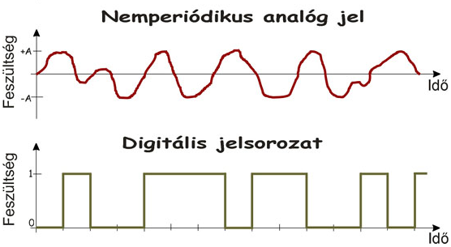
Az analóg és digitális jel közötti különbség

Slide 7
Az analóg jelek digitalizálhatósága
Az analóg jeleket át lehet alakítani digitális jelekké.
Ez mindig adatvesztéssel, zaj hozzáadásával jár.
Az analóg jelsorozatból meghatározott térközönként mintát veszünk.
Az adott minta nagyságát előre meghatározott értékekkel írjuk le.
Az értékeket bináris jelekkel kódoljuk

Slide 8
A mintavételezés törvénye
Shannon fogalmazta meg azt a törvényszerűséget, hogy egy folytonos jelet milyen gyakorisággal kell mintavételezni ahhoz, hogy a mintavételezett jelsorozatból az eredeti jel visszaállítható legyen.
A mintavételezés frekvenciája legalább a kétszerese legyen a jelsorozatban előforduló legnagyobb frekvenciának.
Csak akkor vehetünk egyenlő térközönként mintát a jelsorozatból, ha az analóg jel sávkorlátozott, létezik egy maximális frekvencia (Fmax), amely felett a jel amplitúdója 0.
A mintavételi törvény: Fmax=1/ 2*ΔT
ahol ΔT a lehetséges legnagyobb mintavételi távolság

Slide 9
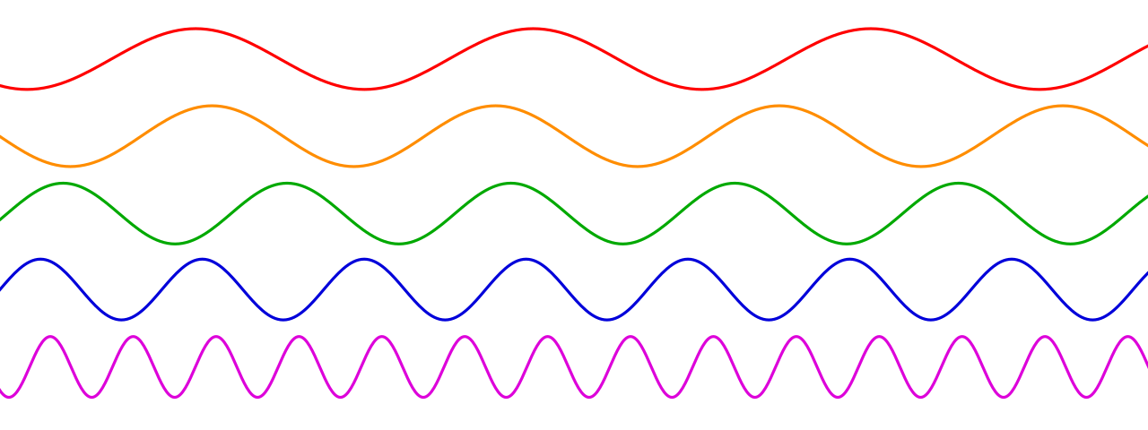
Különböző frekvenciájú sinushullámok

Slide 10
A digitalizált adattárolás pontossága –minőségi problémák, korlátok
A kvantálás során az eredeti értékét a jelnek megváltoztatjuk, csökken a hozzárendelhető értékek száma (értékkészlete).
Az eredeti jelhez így zajt adunk, de a digitalizált jel nem tartalmaz információt, hogy mekkora ez zaj, így a minőség romlik.
Ha a mintavételezést kellően magas frekvenciával - Shannon törvényének megfelelően - hajtjuk végre (f=2fmax), akkor az eredeti jelet elfogadható kis eltéréssel diszkrét mintákká alakítjuk át, melyeket kvantálva nem lesz jelentős az adatvesztés.

Slide 11
A digitalizált adattárolás pontossága –minőségi problémák, korlátok
Elég nagy mintavételezési frekvenciával és minél nagyobb pontosságú kvantálással, nagy pontosságot el lehet érni, ez viszont a digitalizált jel mennyiségének növekedésével jár, mely a tárolt állomány méretére kihatással van.
A legjobb minőség eléréséhez magas mintavételezési frekvencia és nagy digitális állományméret társul.
A minőségi igény csökkentésével gyorsabbá tehető a digitalizálási folyamat, illetve a digitalizált állomány mérete is csökkenhet.
A minőségi korlát lehet a digitalizáláshoz használt szoftver/hardver képességei, a digitalizálásra szánt idő, a digitalizált állomány tárolására szánt hely.

